Slide 1
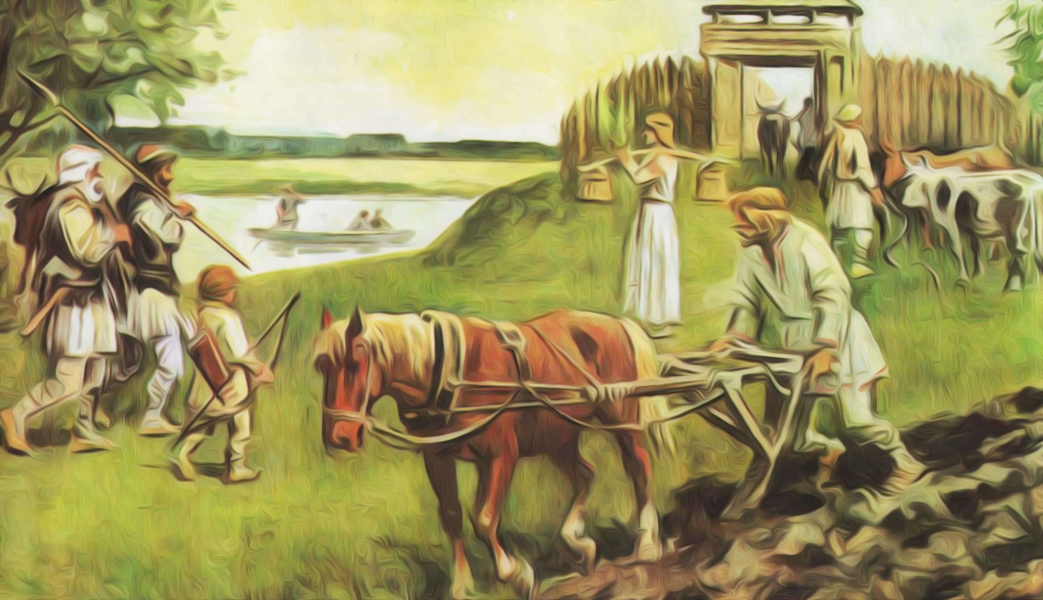
Общество и экономика белорусских земель (IX–XIII вв.)

Slide 2
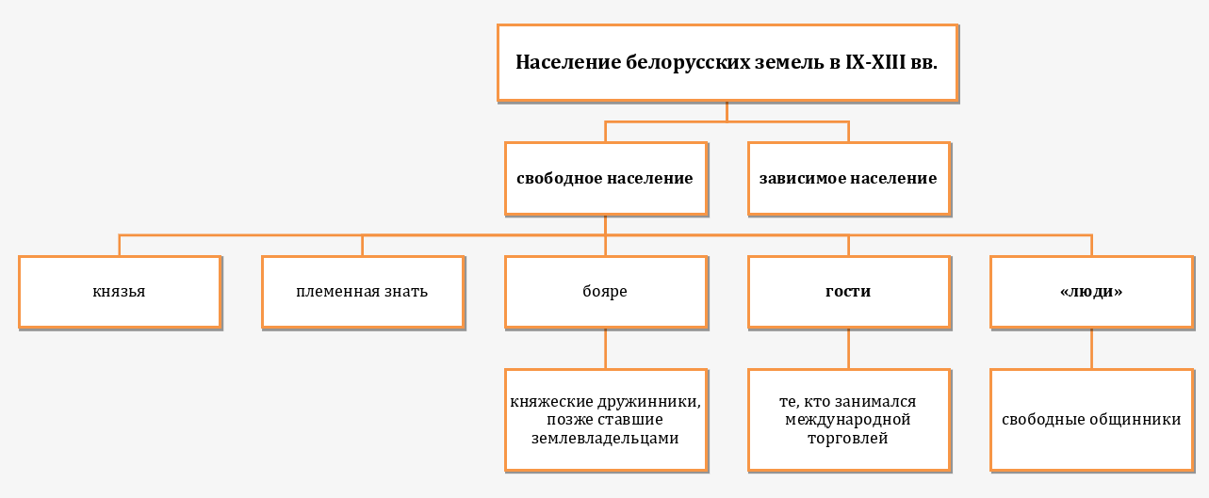
СТРУКТУРА ОБЩЕСТВА И РОЛЬ ОБЩИНЫ
КТО ЯВЛЯЛСЯ НАИБОЛЕЕ УВАЖАЕМЫМИ КАТЕГОРИЯМИ?
КТО ИМЕЛ ДОСТАТОК?

Slide 3
Социальная структура: Кто населял белорусские земли?
1
2
«Люди»
Смерды
Свободные общинники, составлявшие основу сельского населения, обладавшие полной личной свободой и владевшие землей.
Частично свободные крестьяне, находившиеся в зависимости от князя или феодала, но сохранявшие личные права и хозяйство.
3
4
Закупы
Холопы (челядь)
Временно зависимые люди, отрабатывавшие полученную ссуду («купу»), которые после ее погашения могли восстановить свободу.
Полностью зависимые люди,
по своему положению близкие к рабам.

Slide 4
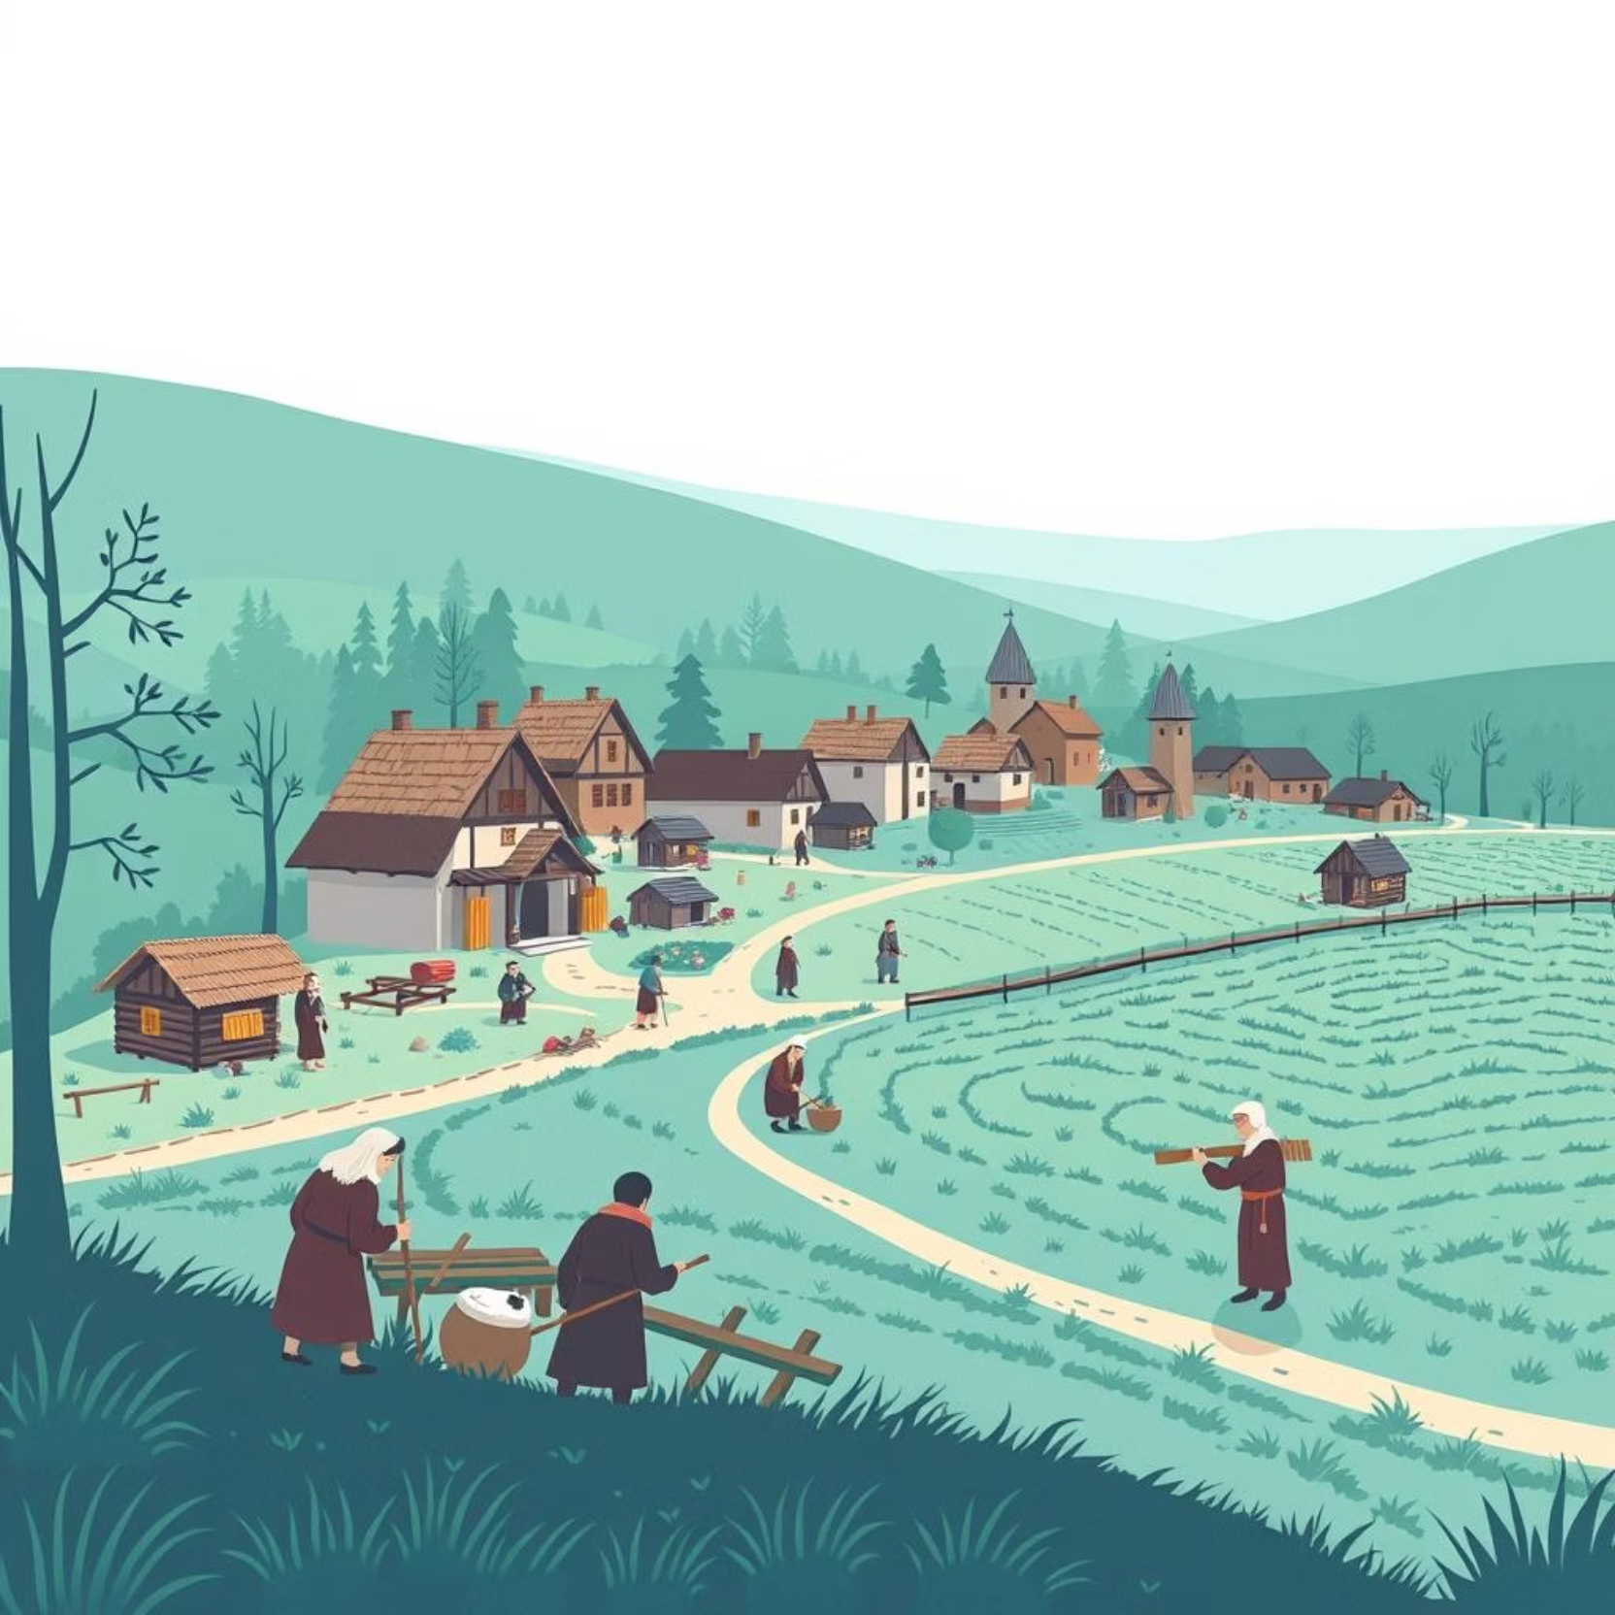
Вервь: Основа общинной жизни
Особую роль у восточных славян, включая население белорусских земель, играла соседская община — вервь. На белорусских землях в эпоху Средневековья она являлась низшим звеном социальной организации.
-общая территория
-общее землепользование
-общинные органы управления
Вервь была не только экономической, но и социальной единицей, обеспечивающей взаимопомощь и регулирующей внутренние конфликты. Она защищала от произвола власти!

Slide 5
Выделим особенности развития хозяйства. Пособие с. 178
Экономические основы: Переход к феодализму
1
Феодальные отношения
2
Княжеская власть
К началу XIII в. на белорусских землях происходил постепенный переход от родоплеменных отношений к феодальным. Земля становилась главной ценностью.
Верховным собственником земли был князь, который удовлетворял свои потребности за счет дани, собираемой с подвластного населения.
3
Натуральное хозяйство
4
Земледелие
Основой экономики было натуральное хозяйство, где почти все необходимое производилось на месте.
Земледелие - основа, подсечно-огневое земледелие постепенно вытеснялось пашенным, где основным орудием стало деревянное рало с железным наральником. Трехполье

Slide 6
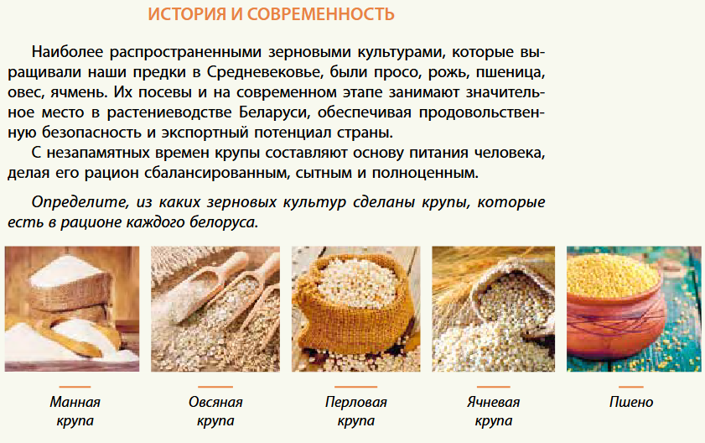

Slide 7
Для белорусских земель IX-XI века характерно сосуществование
РОДОПЛЕМЕННОГО УКЛАДА
РАБОВЛАДЕЛЬЧЕСКОГО УКЛАДА (МАЛО)
ФЕОДАЛЬНОГО

Slide 8
Развитие ремесел: От быта к мастерству
Первоначально большинство бытовых вещей изготавливались в крестьянских семьях. Однако с течением времени происходила специализация.
1
Домашнее производство
Каждая семья создавала необходимые для себя предметы, от одежды до инструментов.
2
Сельские ремесленники
Появились мастера, специализирующиеся на сложных изделиях: кузнецы,
гончары, бондари.
3
Отделение ремесла
Ремесло постепенно отделилось от сельского хозяйства, и ремесленники
начали концентрироваться в городах.
4
Городская специализация
Городское ремесло разделилось на множество узких специальностей, повышая качество
и объем производства.
5
Технологический прогресс
В IX в. появился гончарный круг, а в XII в. — производство поливной керамики
(например, в Изяславле, Турове, Пинске, Мстиславле).

Slide 9

Глава 3
Возникновение городов:
Пункты сбора дани
Племенные центры и поселения ремесленников
Княжеские решения
Пограничные крепости
К началу XIII века на территории Беларуси существовало свыше 30 городов, что свидетельствует о значительном развитии региона.

Slide 10
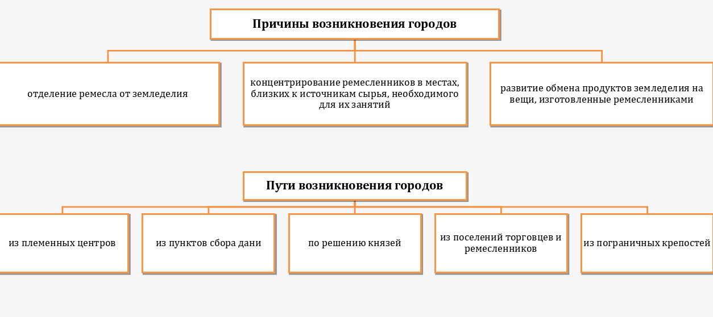

Slide 11
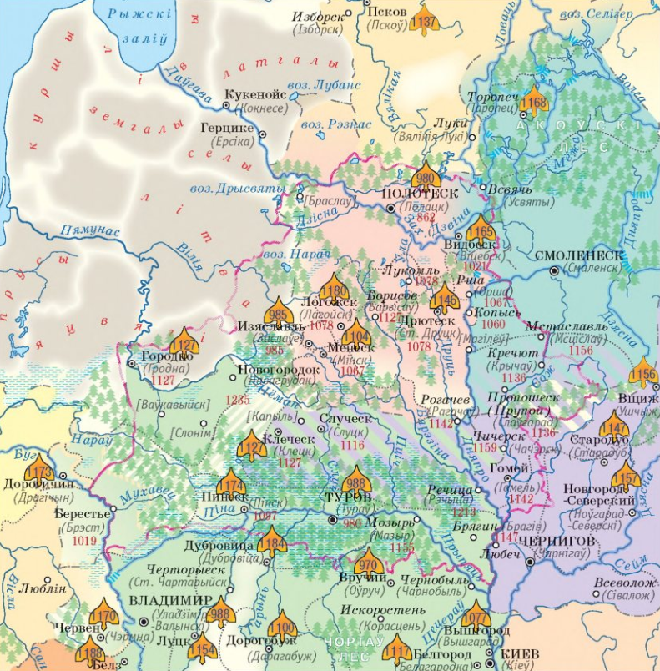
Поработаем с картой
Какие города возникли в IX веке, в X веке, XI веке, XII веке?

Slide 12
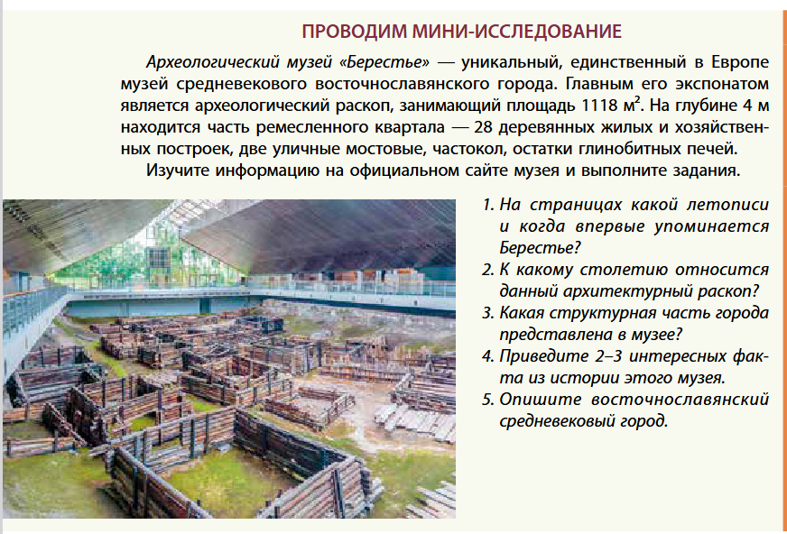
Функции городов
административная
военная
культурная
хозяйственная

Slide 13
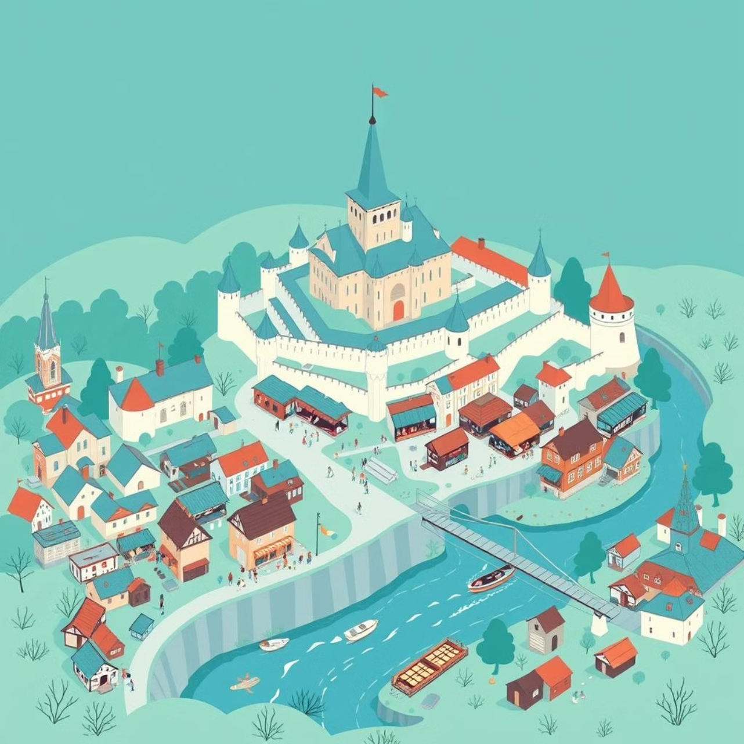
Жизнь в средневековом городе
Самым древним и крупным городом был Полоцк (первое упоминание в 862 году).
Детинец: Укрепленная часть города, служившая административным и военным центром.
Посад: Ремесленно-торговая часть, где располагался рынок.
Соборы: После принятия христианства в центре городов возводились соборы – главные храмы.
Население городов состояло из князей, дружинников, бояр, их слуг, а также ремесленников и торговцев.

Slide 14
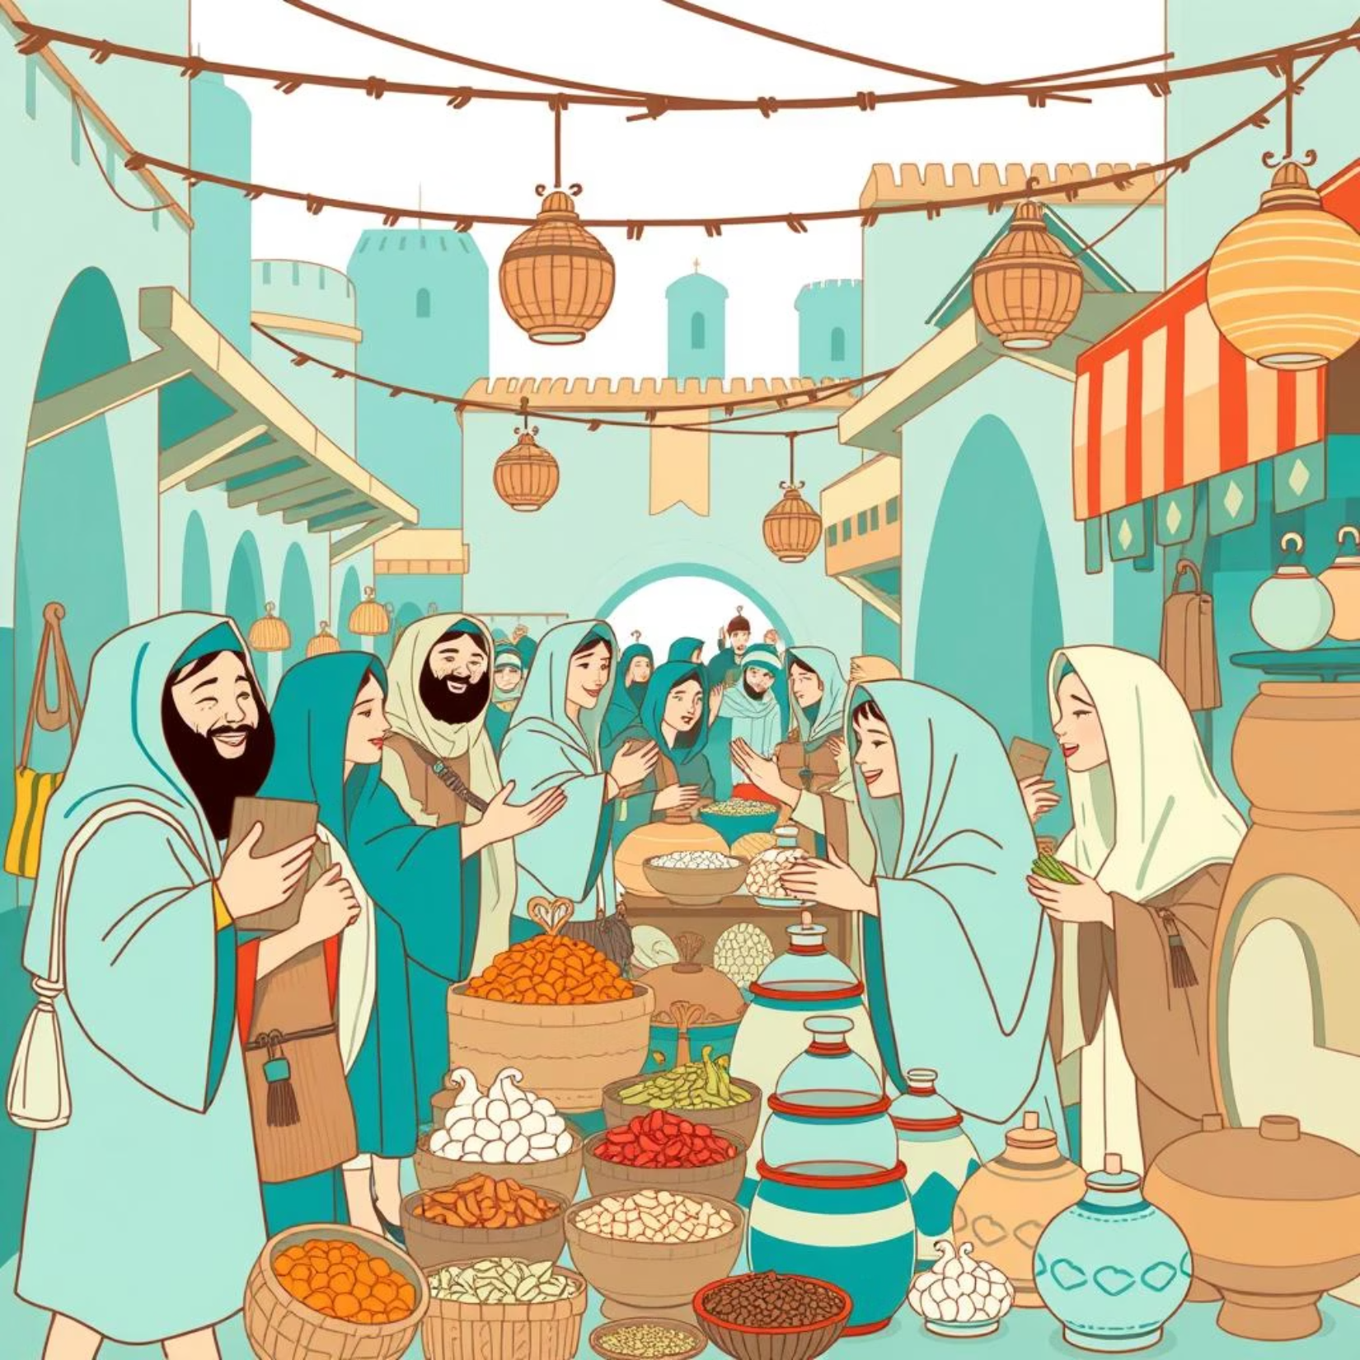
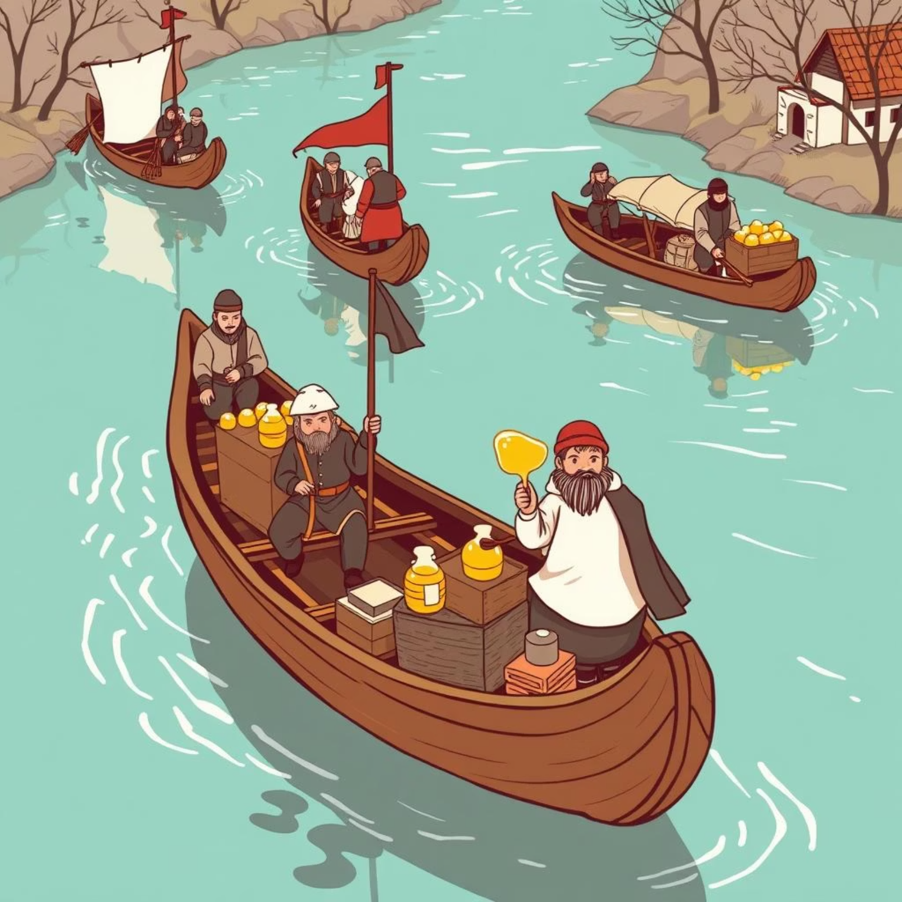
Торговые связи: Восток, Запад и белорусские земли
Ввоз товаров
Вывоз товаров
Восток и Византия: Стеклянная и фаянсовая посуда, дорогие ткани (включая шелковые), самшит (для гребней).
Прибалтика и Новгород: Посредники в торговле с Западной Европой.
Из Беларуси вывозили: Меха (куница, белка), мед, воск, смола, лен, железные замки, оружие, скот.
Южная Русь (Киев): Основной канал поступления иностранных товаров с юга, связанных с Северным Причерноморьем и Византией.

Slide 15
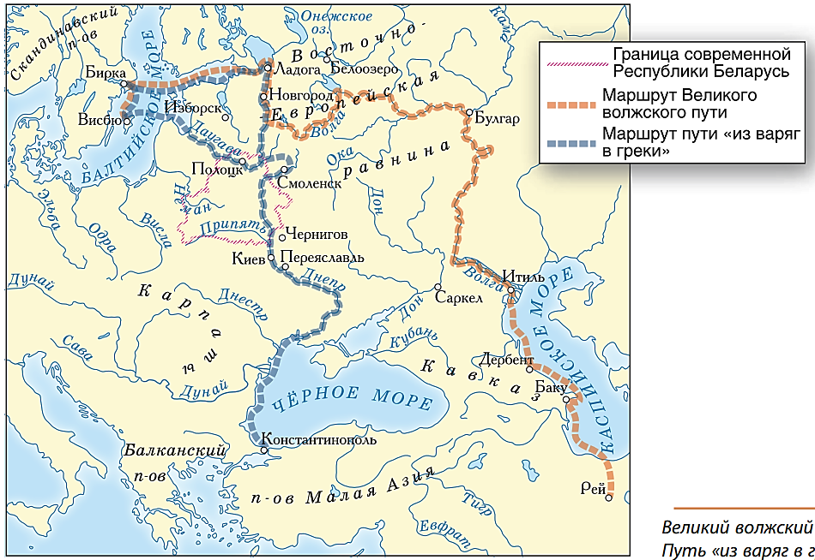
ТОРГОВЫЕ ПУТИ
путь «из немец в хазары». Предполагают, что
проходил он через Киев. Пришел в упадок с ослаблением Хазарского каганата
-Великий Волжский путь
«из варяг в греки»
Первые два из-за политических причин потеряли значение и стали небезопасны

Slide 16
Система денежного обращения
Денежное обращение на белорусских землях претерпело значительные изменения на протяжении X–XIII веков, отражая торговые связи и экономическую стабильность.
IX–X вв.
1
Дирхем: Монеты из Арабского халифата, активно использовавшиеся благодаря развитым восточным торговым путям.
2
Конец X – XI вв.
Денарий: Монеты из стран Западной Европы, свидетельствующие о усилении западных торговых контактов.
Конец XII – XIII вв.
3
Безмонетный период: Переход к использованию шкурок пушных зверьков и серебряных слитков (гривен) в качестве средства обмена, связанный с сокращением притока иностранных монет и развитием местной экономики.

Slide 17
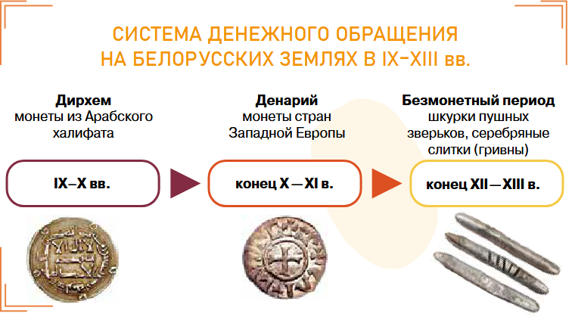

Slide 18


Основные выводы
Динамичное общество
Экономический рост
Широкие связи
Переход от натурального хозяйства к развитому ремеслу и торговле, усиление роли городов как экономических центров.
От свободных общинников до зависимых холопов, социальная структура постоянно менялась под влиянием феодальных отношений.
Белорусские земли активно участвовали в международной торговле, обмениваясь товарами с Востоком и Западом.

